Slide 1

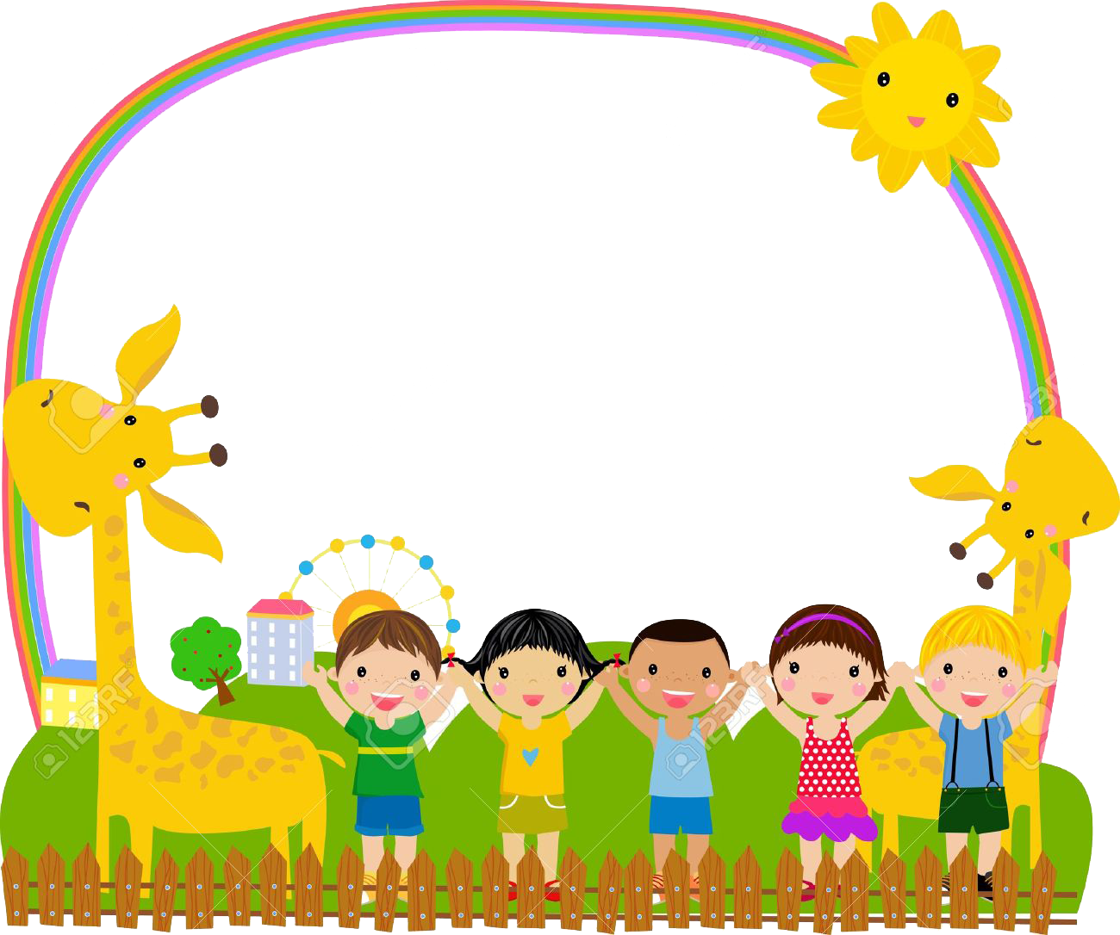
CHÀO MỪNG QUÝ THẦY CÔ
KHOA HỌC LỚP 5

Slide 2

BÀI 1
SỰ SINH SẢN

Slide 3

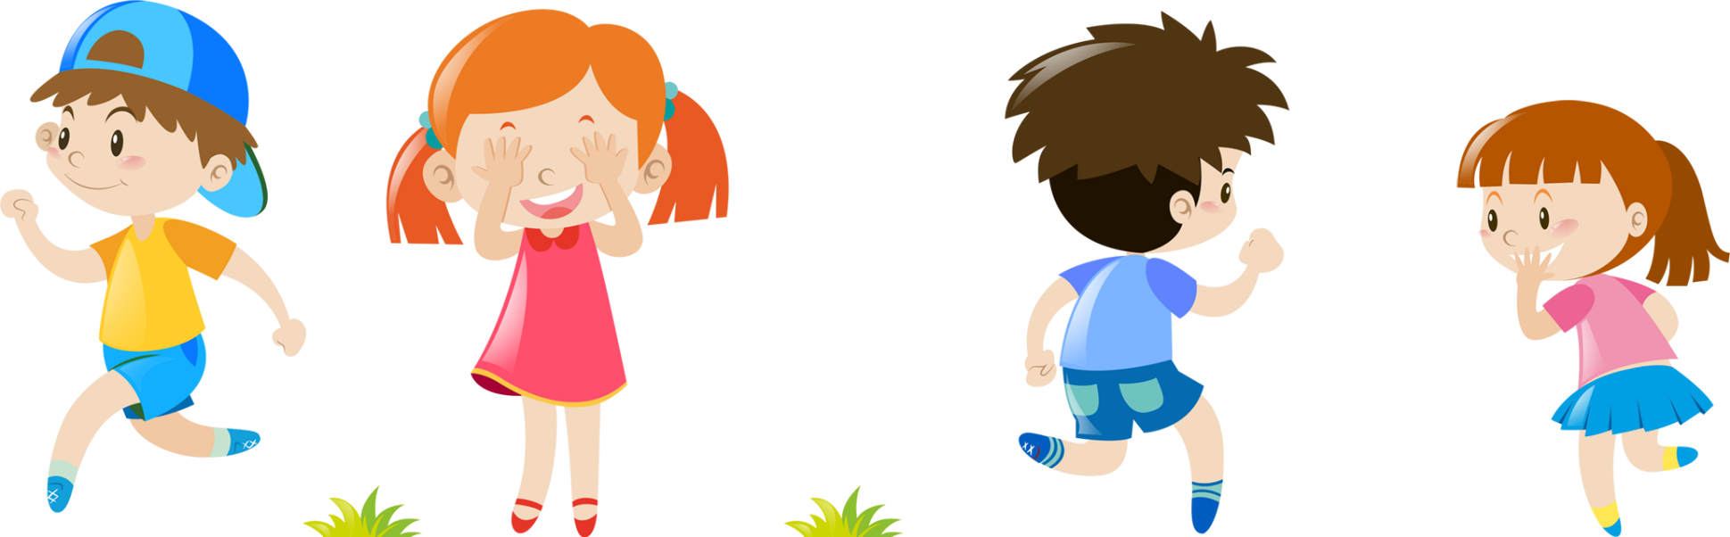
BÉ LÀ CON AI?

Slide 4

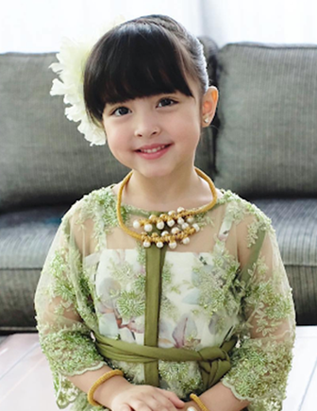
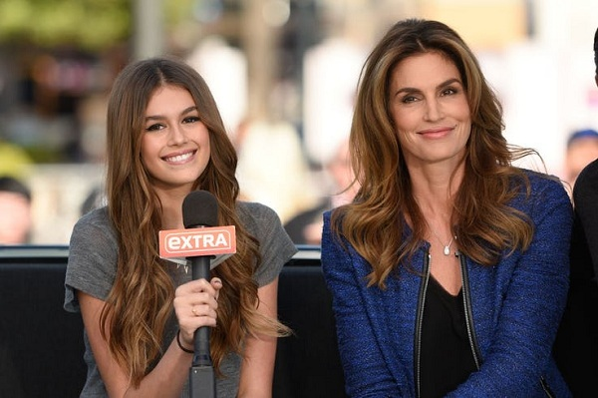
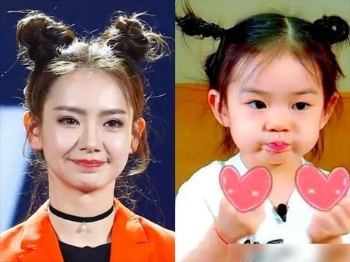



Slide 5

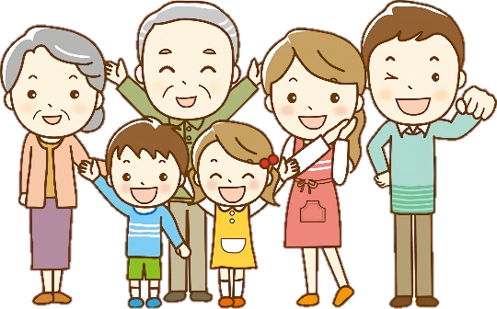
DẶN DÒ

Slide 6


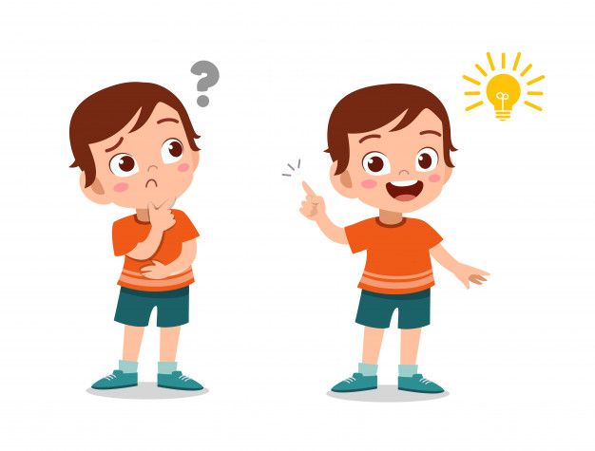
Vì bạn nhỏ có những đặc điểm giống với mẹ của mình.
Tại sao chúng ta tìm được mẹ cho các bạn?

Slide 7



Qua trò chơi, các em rút ra điều gì?

Slide 8



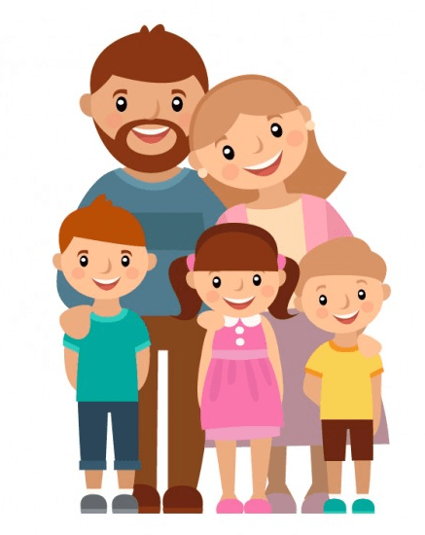
Mọi trẻ em đều do bố, mẹ sinh ra và có những đặc điểm giống với bố mẹ của mình.

Slide 9
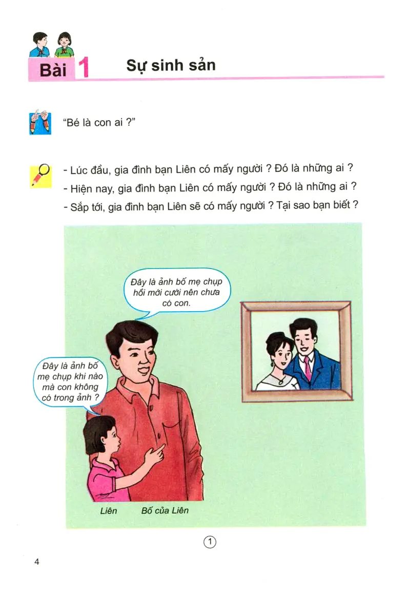
Ý NGHĨA CỦA SỰ SINH SẢN

Slide 10
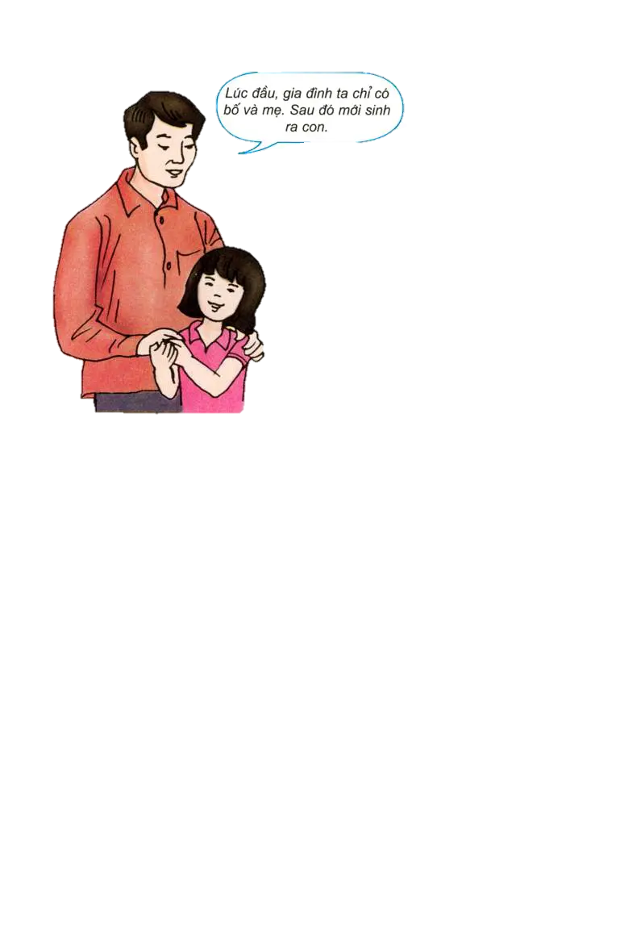


Lúc đầu gia đình nhà bạn Liên có mấy người?
Đó là những ai?
Lúc đầu gia đình nhà bạn Liên có 2 người.
Đó là: bố và mẹ bạn Liên.

Slide 11
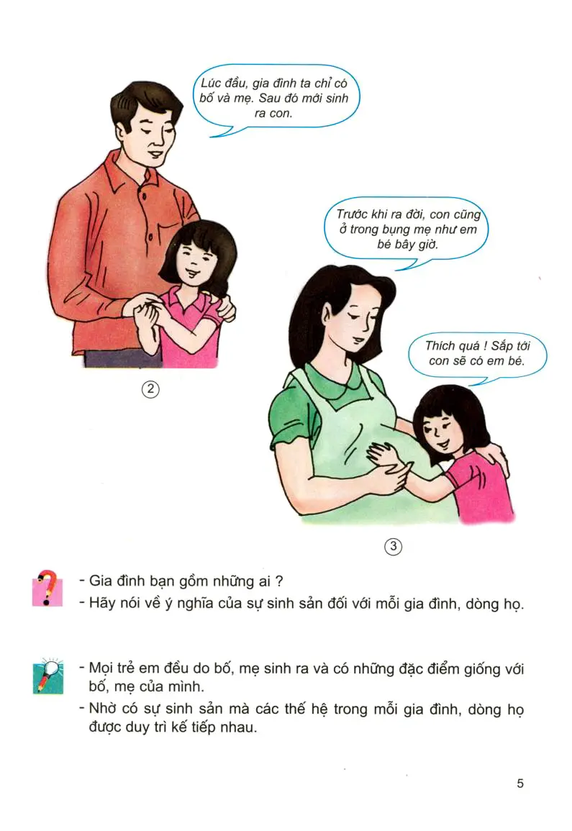
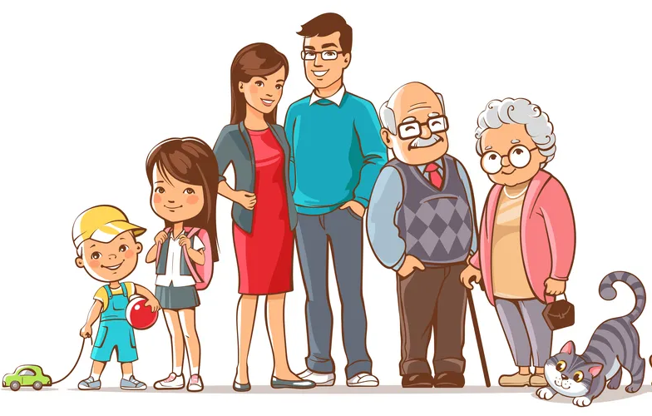
Hiện nay gia đình bạn Liên có mấy người?
Đó là những ai?
Hiện nay gia đình bạn Liên có 3 người: bố, mẹ và bạn Liên.

Slide 12
Sắp tới, Gia đình bạn Liên có mấy người? Tại sao bạn biết?
Sắp tới, gia đình bạn Liên có 4 người: Bố mẹ Liên, Liên và em của Liên.

Slide 13


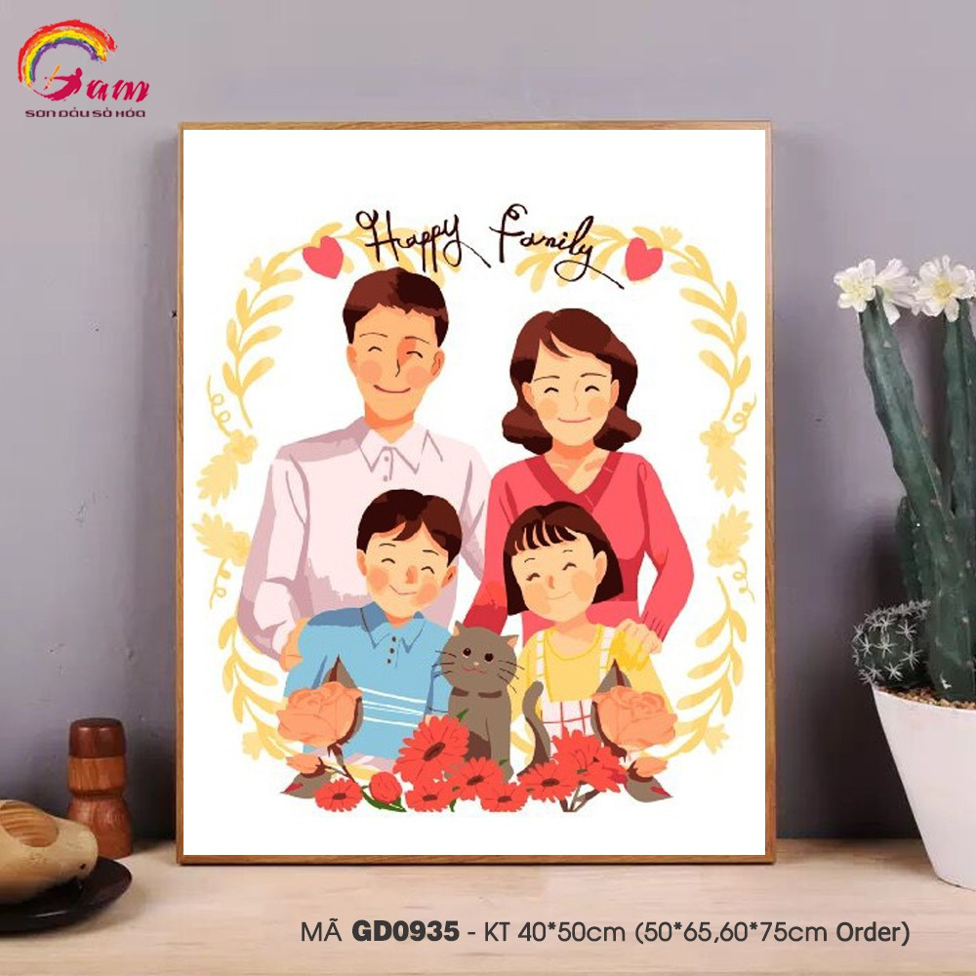

Hãy nói về ý nghĩa của sự sinh sản đối với mỗi gia đình, dòng họ?
Gia đình bạn gồm có những ai?
Nhờ có sự sinh sản mà các thế hệ trong mỗi gia đình, dòng họ được duy trì kế tiếp nhau.

Slide 14

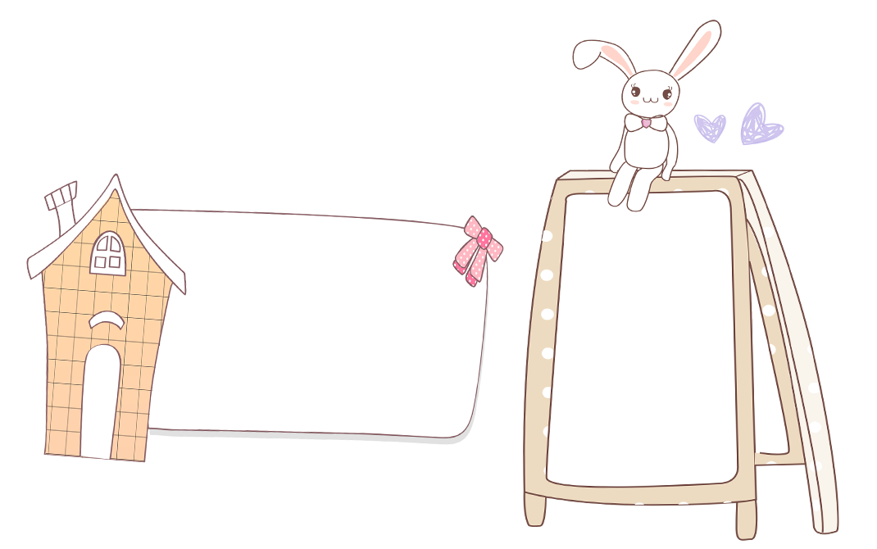

NỘI DUNG
Mọi trẻ em đều do bố, mẹ sinh ra và có những đặc điểm giống với bố, mẹ của mình.
Nhờ có sự sinh sản mà các thế hệ trong mỗi gia đình, dòng họ được duy trì kế tiếp nhau.

Slide 15

DẶN DÒ
- Học nội dung bài học.
- Xem trước bài mới: Nam hay nữ.

Slide 16
CHÚC CÁC EM
HỌC TỐT

